Slide 1
مجزوءة : ورشة الإنتاج الديداكتيكي

Slide 2
Traiter mathématiquement les questions suivantes:

Slide 3
تصنيف للمعينات الديداكتيكية

Slide 4
تصنيف للمعينات الديداكتيكية
رقمية
يدوية

Slide 5
تصنيف للمعينات الديداكتيكية
رقمية
يدوية
أمثلة

Slide 6
تقاسم بعض الأفكار

Slide 7
الفرق بين
بين أن *************** تحقق من أن
بين أن 1 حل للمعادلة x^3-2x+1=0
تحقق من أن 1 حل للمعادلة x^3-2x+1=0
بين أن 7 حل للمعادلة 2x-5=9
تحقق من أن 7 حل للمعادلة 2x-5=9
بين أن y=3x+5 هي المعادلة المختصرة للمستقيم (AB)
تحقق من أن y=3x+5 هي المعادلة المختصرة للمستقيم (AB)
الفرق بين
أنشئ *************** ارسم
اختزل – عمل – بسط ....
6/9=12/18 12x+18=2(6x+9)
تعاقد ديداكتيكي (بند صريح) بخصوص صياغة الأسئلة

Slide 8
تكريس: تعاقد ضمني – نمطية معينة
مميز معادلة عدد صحيح طبيعي أو مربع عدد جذري
أطوال الأضلاع دائما أعداد صحيحة طبيعية
اقتراح تمارين من نفس النوع فقط تغيير في الأعداد
تأثير الأنماط المقترحة في الامتحانات الإشهادية على السلاسل المقترحة من طرف المدرسين
هل اقتراح سلسلة تمارين لكل درس أمر ضروري ومؤكد؟ وفي حالة اقتراحها هي يجب إنجاز جميع تمارينها؟

Slide 9
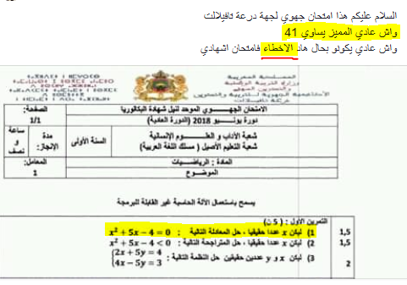
مقتطف من Facebook

Slide 10
تكريس: تعاقد ضمني – نمطية معينة
”تعاقد فك العقد ”
نعتبر الدالة العددية .................. F(x) = ax +7
حدد قيمة a علما أن .........
نفترض أن a = 3
…………………….
بين أن المتتالية ...... هندسية أساسها q=3
………………………………….
حل في مجموعة الأعداد العقدية المعادلة التالية .....
نعتبر النقط .... التي ألحاقها ..............

Slide 11
أنشطة تشخيص المكتسبات القبلية
أسئلة كتابية
أسئلة شفهية
تدعم الجانب اللغوي والتواصلي
استعمال الجهاز المفاهيمي بطريقة سليمة

Slide 12
ملخص الدرس
يجب أن يكون وظيفيا
قواعد
الأمثلة
التعاريف
مبرهنات
خاصيات
ملاحظات
رسوم أو أشكال توضيحية
....

Slide 13
ملخص الدرس (أفكار)
استثمار جداول تشمل قواعد أو خاصيات وأمثلة تطبيقية
استثمار الكتاب المدرسي لنقل الدرس أو جزء منه سواء في القسم أو خارجه
إدراج خرائط ذهنية لتوضيح الترابطات القائمة بين الفقرات
إنتاج ملخصات تضم فراغات لإتمامها من طرف المتعلمين (إتمام الخاصية أو القاعدة أو مصطلحات أو أمثلة ....)
إغناء التعاريف أو الخاصيات أو ... بشكل توضيحي

Slide 14
Numérateur
Dénominateur

Slide 15
Inconnue
Membre de droite
Membre de gauche
Égalité
Équation

Slide 16
الضرب
الجمع

Slide 17
فكرة: تدبير التمارين أو الأسئلة التي تتطلب إتمام ملء
الإنجاز المباشر على دفتر التمارين بقلم الرصاص

Slide 18
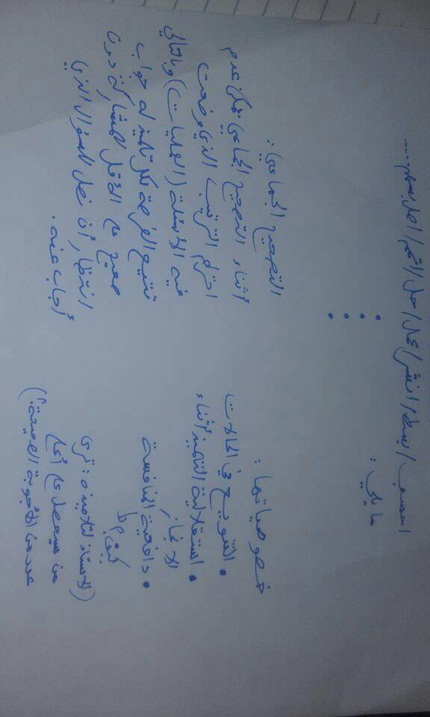
فكرة: تدبير التمارين

Slide 19
مناقشة
إنتاج تمارين تفاعلية بين الاستعمال والقيم(ة) المضافة

Slide 20
Power Point
+
-

Slide 21
Hot Potatoes

Slide 22
H5P

Slide 23
Socrative

Slide 24
Google Sheets

Slide 25
مقترحات إضافية

Slide 26
مقترحات إضافية

Slide 27
مقترحات إضافية
Liveworksheets
https://www.liveworksheets.com/
https://www.youtube.com/watch?v=FakcAVGAIKw&feature=youtu.be

Slide 28
روابط مهمة
Hot Potatoes
Site :
http://www.ostralo.net/hotpotatoes/apprentissage/index.htm
Vidéos :
Partie 1 :
https://www.youtube.com/watch?v=5OxWBi7pvn0
Partie 2 :
https://www.youtube.com/watch?v=0Sg4XB9NTPw&t=72s
Partie 3 :
https://www.youtube.com/watch?v=RX5Hya4qeDo&t=210s
Partie 4 :
https://www.youtube.com/watch?v=eSFzPPxXih4&feature=youtu.be

Slide 29
روابط مهمة
التصحيح الآلي باستعمال الهاتف الذكي
https://www.ticeman.fr/lecoutelas/?p=4718
http://www.ticeman.fr/lepropulseur/?p=3103
Socrative
http://lycee-saint-exupery.fr/qcm-ligne-jai-teste-socrative/
https://www.youtube.com/watch?v=M6iVtc5KRaE&feature=youtu.be
H5P
https://h5p.org/

Slide 30
بناء الأسئلة والتمارين من أجل إنتاج سلسلة

Slide 31
أصناف الأسئلة
أسئلة التكميل (إتمام علاقات أو جمل)
الربط باستعمال سهم
الإجابة بصحيح أم خطأ
اقتراح جواب خاطئ ومحاولة البحث عن الخطأ ثم تصحيحه
أسئلة متعددة الاختيارات
الأسئلة الاعتيادية (احسب، بين، تحقق، أنشئ، ...)

Slide 32
أصناف التمارين (مقترح)
تمارين الصنف 0: تثبيت الدرس ومحاولة معرفة استثماره (مثلا: التعرف على شروط استعمال)
تمارين الصنف 1: تطبيق للدرس على وضعيات بسيطة باعتماد تمارين تضم أسئلة قليلة تستهدف قدرة واحدة (يمكن أن تكون هذه التمارين معنونة)
تمارين الصنف 2: تمارين توليفية متدرجة الصعوبة
تمارين الصنف 3: وضعيات ملموسة تبرز تطبيقات الرياضيات في المواد الأخرى أو في الواقع المعيش
تمارين الصنف 4: تمارين ذات سؤال أو أسئلة مفتوح(ة) لدعم المتفوقين على التميز وتسمح بتهييئهم للأولمبياد

Slide 33
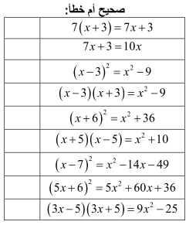
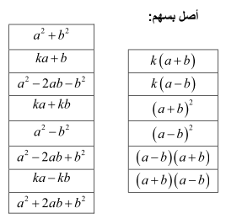
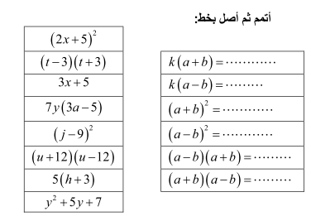
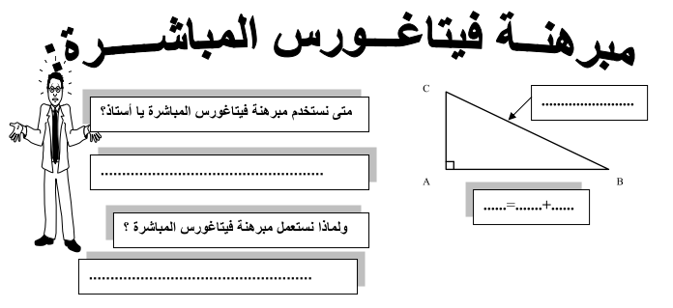
أمثلة لتمارين الصنف 0
حدد الأشكال أو التعابير التي يمكن أن نطبق عليها ....
اشطب على ....
qcm
احيط بدائرة التعابير التي تمثل كتابة علمية

Slide 34
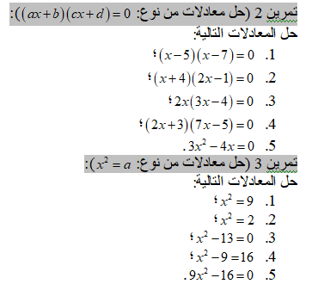
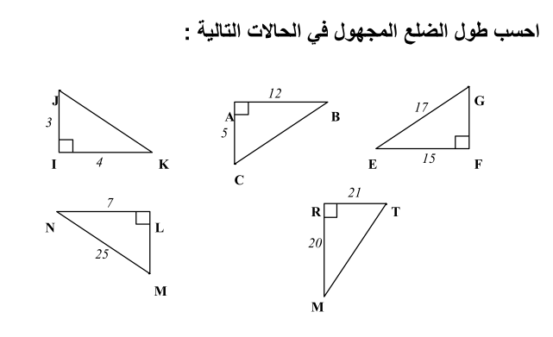
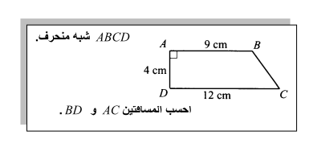
أمثلة لتمارين الصنف 1

Slide 35
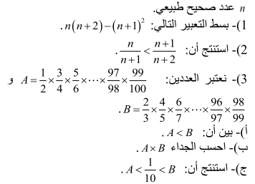
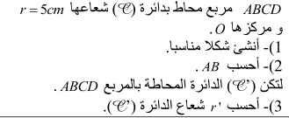
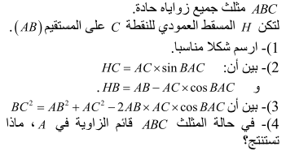
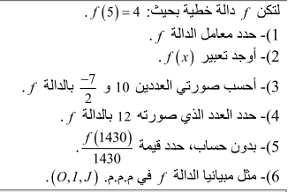
أمثلة لتمارين الصنف 2
تمرين (مبرهنة الكاشي)

Slide 36
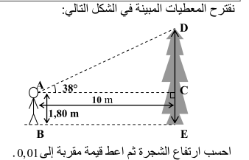
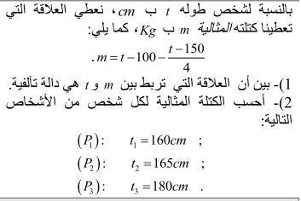
أمثلة لتمارين الصنف 3

Slide 37
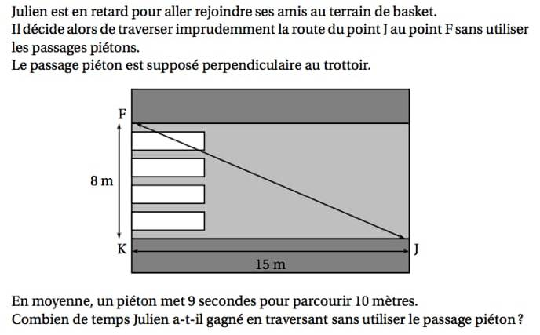
أمثلة لتمارين الصنف 3

Slide 38
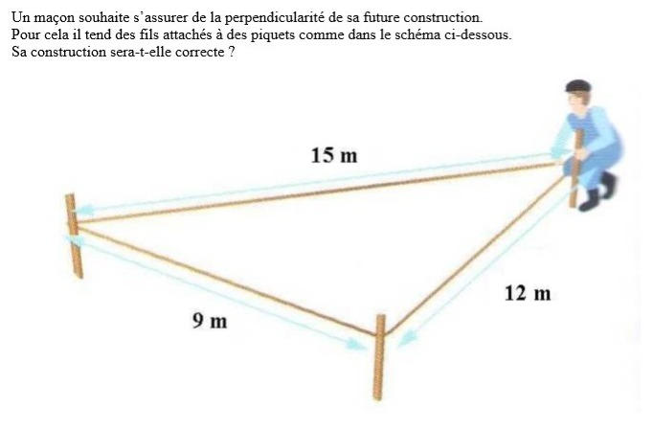
أمثلة لتمارين الصنف 3

Slide 39
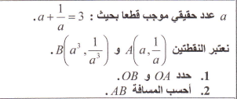
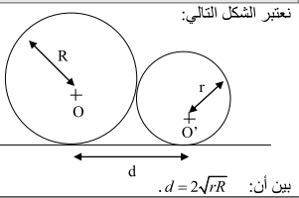
أمثلة لتمارين الصنف 4

Slide 40
4) العمل المقترح
باستثمار ما رأينا في هذه الحصة وحصة الأفكار الإنتاجية، قم بالعمل على درس الجذور المربعة لـ 3 ث.إع. من خلال إعداد ما يلي:
تمارين لتشخيص المكتسبات القبلية (محور 1)
ملخص درس الجذور المربعة متضمن لأمثلة توضيحية (محور 2)
سلسلة تمارين تضم جميع أنواع الأسئلة والأصناف المذكورة سابقا (محور 3)

Slide 41
سلسلة التمارين (محور 3)
يتضمن التمارين مبوبة حسب ما يلي:
صنف 0
صنف 1
صنف 2
صنف 3
صنف 4

Slide 42
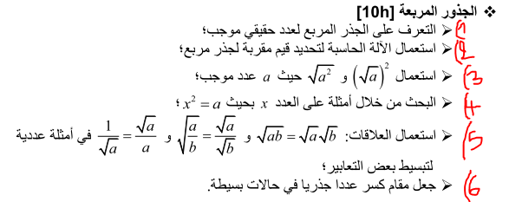
لائحة القدرات المنتظرة

